Slide 1
Kto je Slovák žijúci v zahraničí (SŽZ)?
Vymedzenie pojmu SŽZ na účely Zákona č. 474/2005 Z. z. o Slovákoch žijúcich v zahraničí (ZoŠŽZ) podľa § 2 ZoŠŽZ
a)SŽZ je osoba, ktorá nemá trvalý pobyt na území Slovenskej republiky (SR) a
1. je štátnym občanom SR, alebo
2. nie je štátnym občanom SR, ale uchováva si národné povedomie (aktívne prejavy hlásenia sa k slovenskému národu a k hodnotám, ktoré reprezentujú slovenský jazyk, slovenské kultúrne dedičstvo a tradície – preukazuje sa vyhlásením žiadateľa o výsledkoch jeho verejnej činnosti, ktoré preukazujú jeho národné povedomie, alebo písomným svedectvom krajanskej organizácie pôsobiacej v mieste jeho pobytu, a ak taká nie je, písomným svedectvom aspoň dvoch SŽZ, ktorí majú pobyt v tom istom štáte ako žiadateľ. Žiadateľ môže predložiť aj potvrdenie o návšteve školy s vyučovacím SJ), a on alebo jeho predok v priamom rade (stupeň príbuzenstva 2 osôb sa určuje podľa počtu zrodení, ktorými v priamom rade pochádza jedna od druhej a v pobočnom rade obidve od najbližšieho spoločného predka) má slovenskú národnosť,

Slide 2
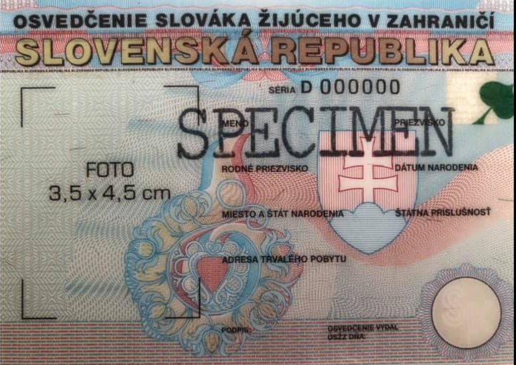
Slovenská národnosť a jej preukázanie
Rodný list otca alebo matky
Skúma sa priama línia (predok v priamej línii),
sobášny list s apostilou a úradne preložený do SJ.
sčítací hárok zo sčítania obyvateľov,
so zápisom ,,slovenská národnosť“, alebo taký zápis
v domovej knihe, v krstnom liste, v osvedčení,
v pracovnom preukaze, v pracovnej knihe
lodný lístok, žiadosť o naturalizáciu.

Slide 3
Rodostrom ako súčasť administratívneho spisu
A. M. D.
*20.05.1993
Zrenjanin, RS
J.M. D.
*18.09.1969
Zrenjanin, RS
M. Č., rod. O.
*16.08.1918
Aradač, FNRJ
SLOVENKA (7)
V. D., rod. L.
* 10.05.1973
Zrenjanin, RS
D. Č.
*15.07.1928
Aradač, FNRJ
SLOVÁK (7)
R. L.
* neuvedené
Aradač, SFRJ
M. L., rod. Č.
*03.02.1949
Aradač, SFRJ
J. A. K.
*20.07.1992
Pittsburg - Pennsylvania, USA
dvojité št. občianstvo-USA, Poľsko
J. A. K.
*19.10.1948
Allegheny County, Pittsburg - Pennsylvania, USA
L. D. G.
*1955
Pennsylvania, USA
J. M. K.
*25.08.1910
† neuvedené
McKees Rocks - Pennsylvania, USA
E. P./L. P. (5)
*09.06.1915
† neuvedené
Moon Run - Pennsylvania, USA
L. F.
*1883
† neuvedené
Rakúsko-Uhorsko
SLOVÁK (8)
A./A.(7) P.
*21.10.1871
† neuvedené
Kamenica, Slovensko
SLOVÁK (8)

Slide 4
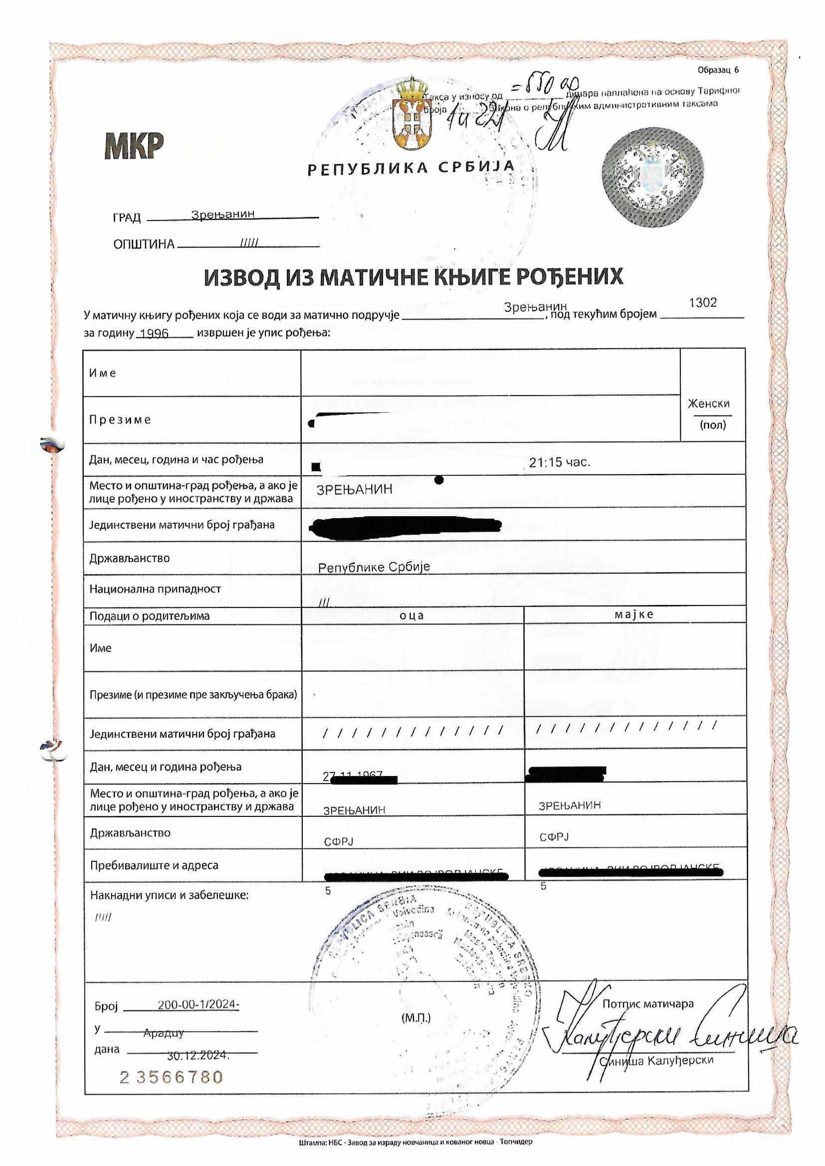
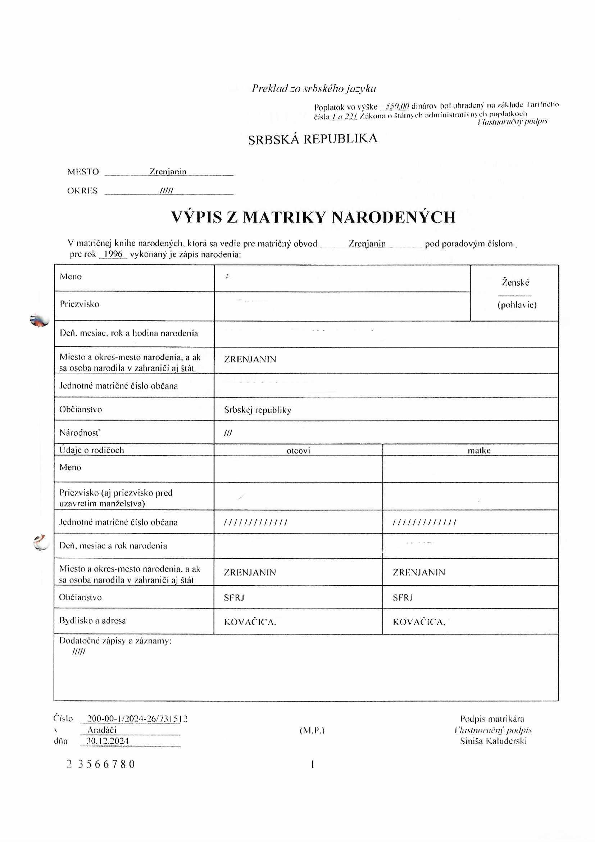
Vzor – rodný list (Srbsko)

Slide 5
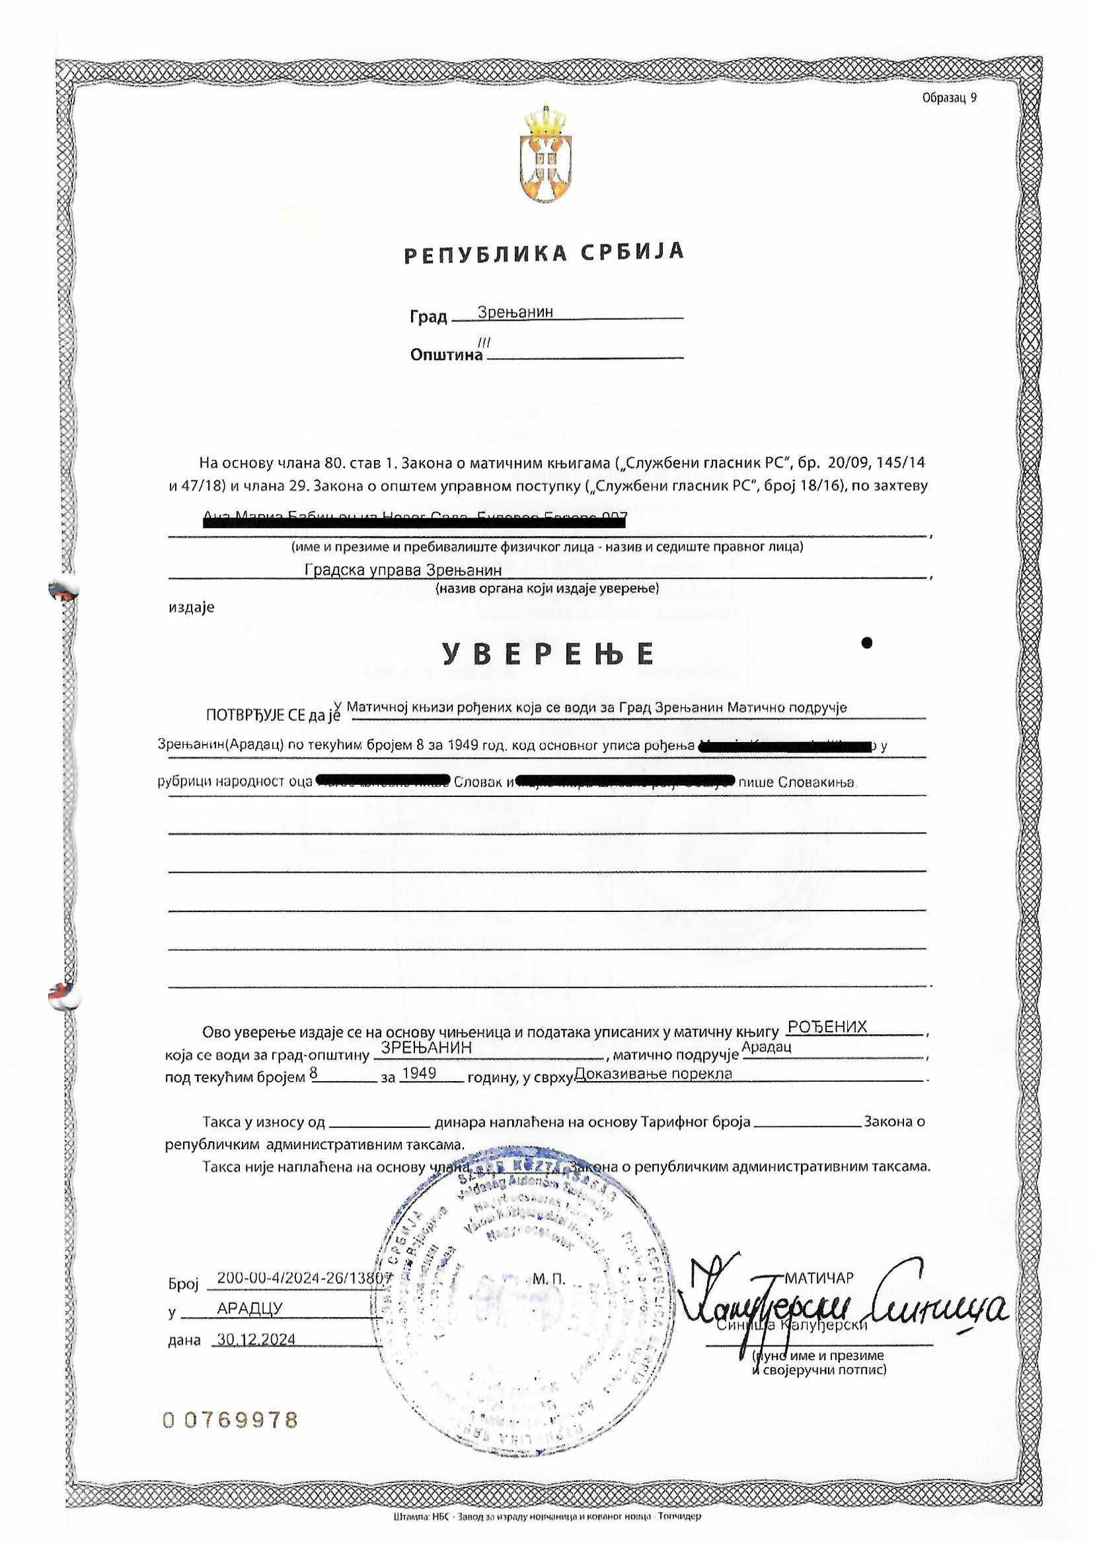
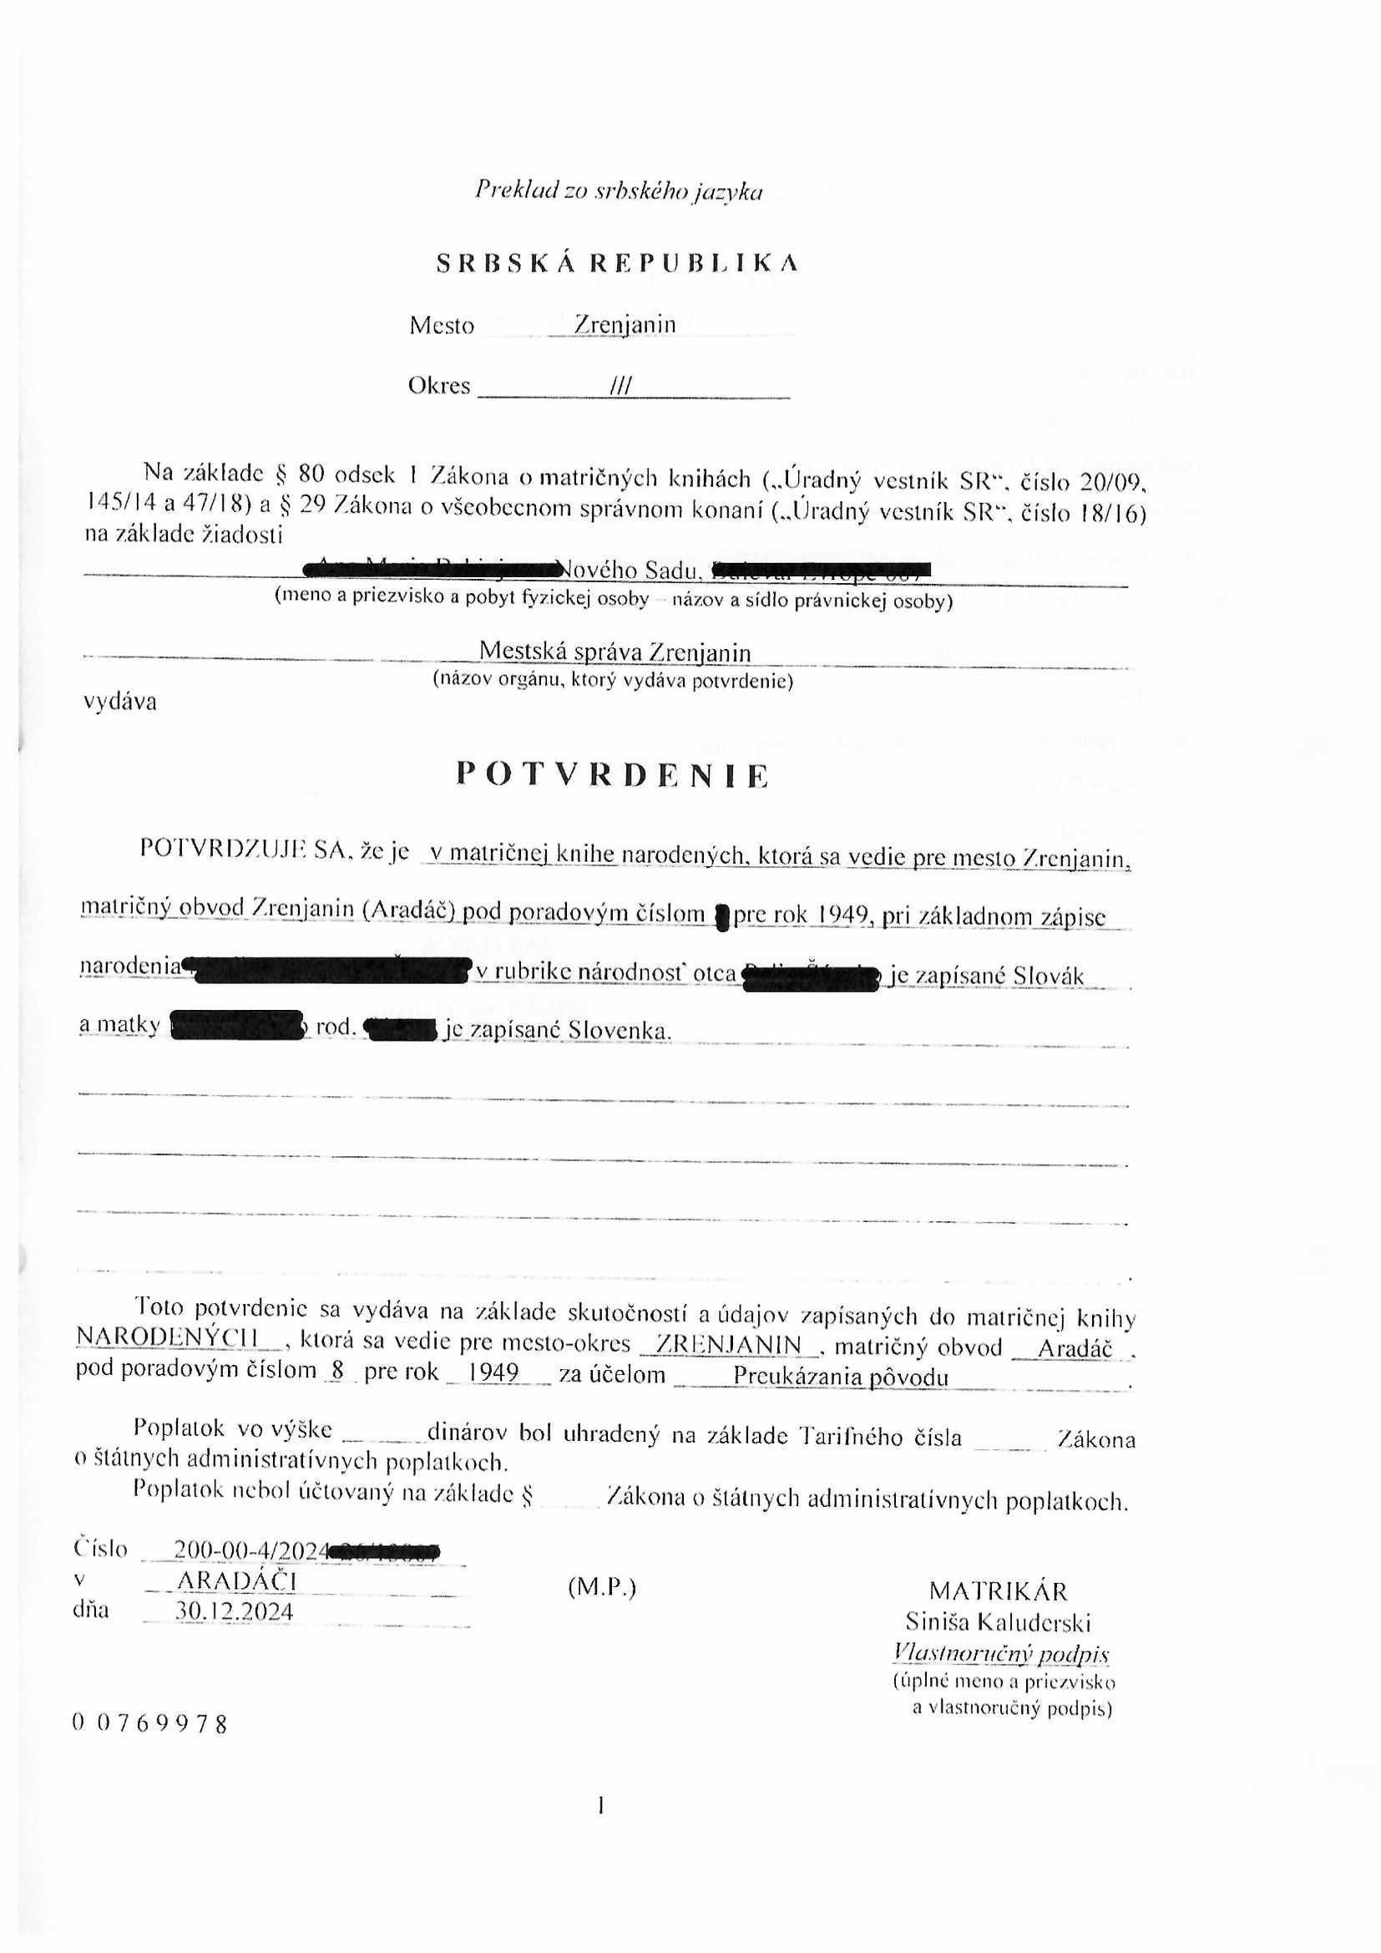

Slide 6
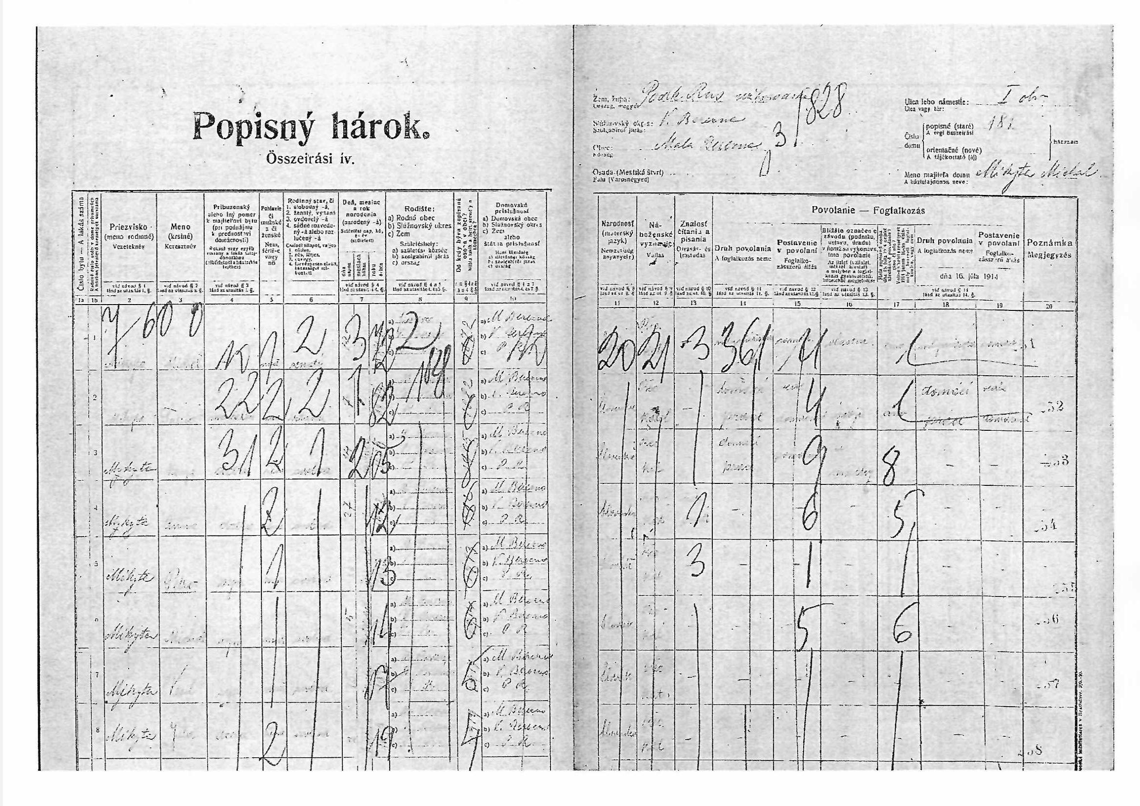

Slide 7
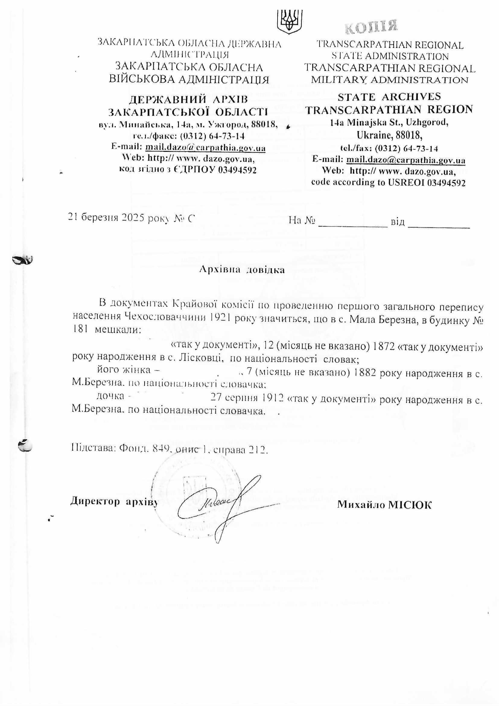
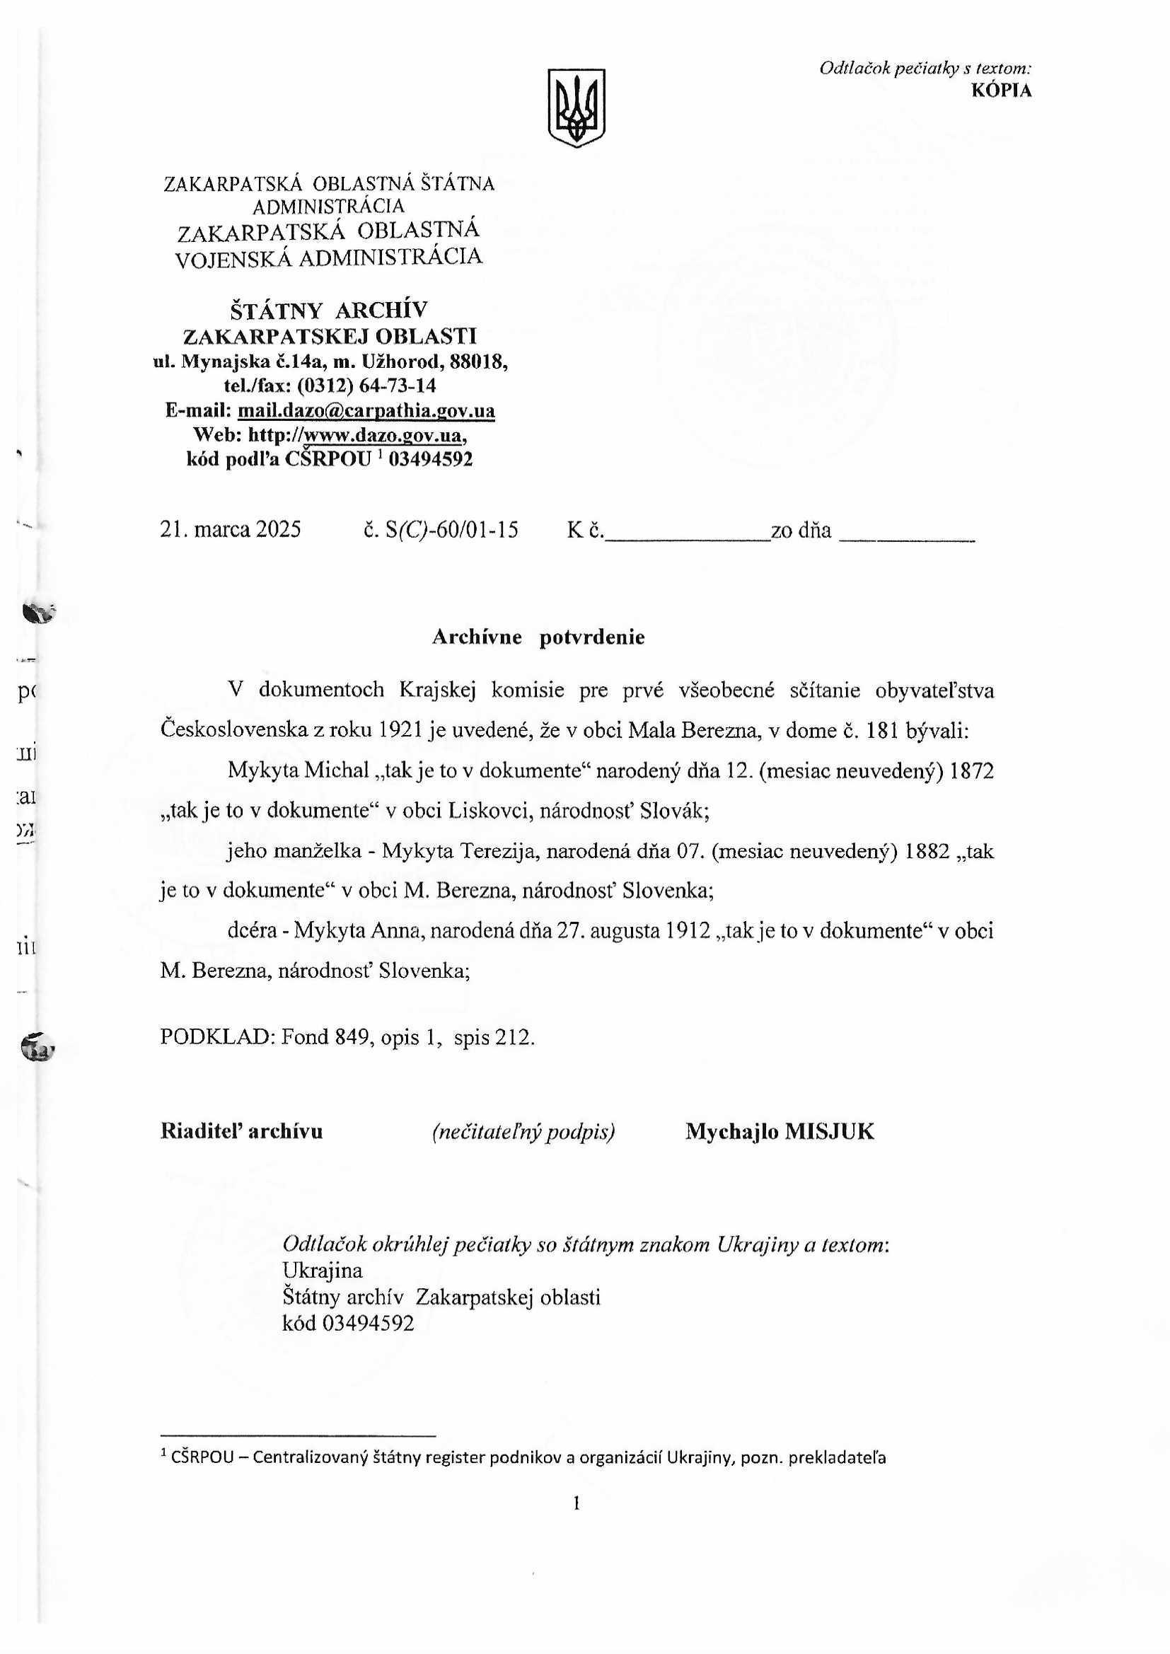

Slide 8
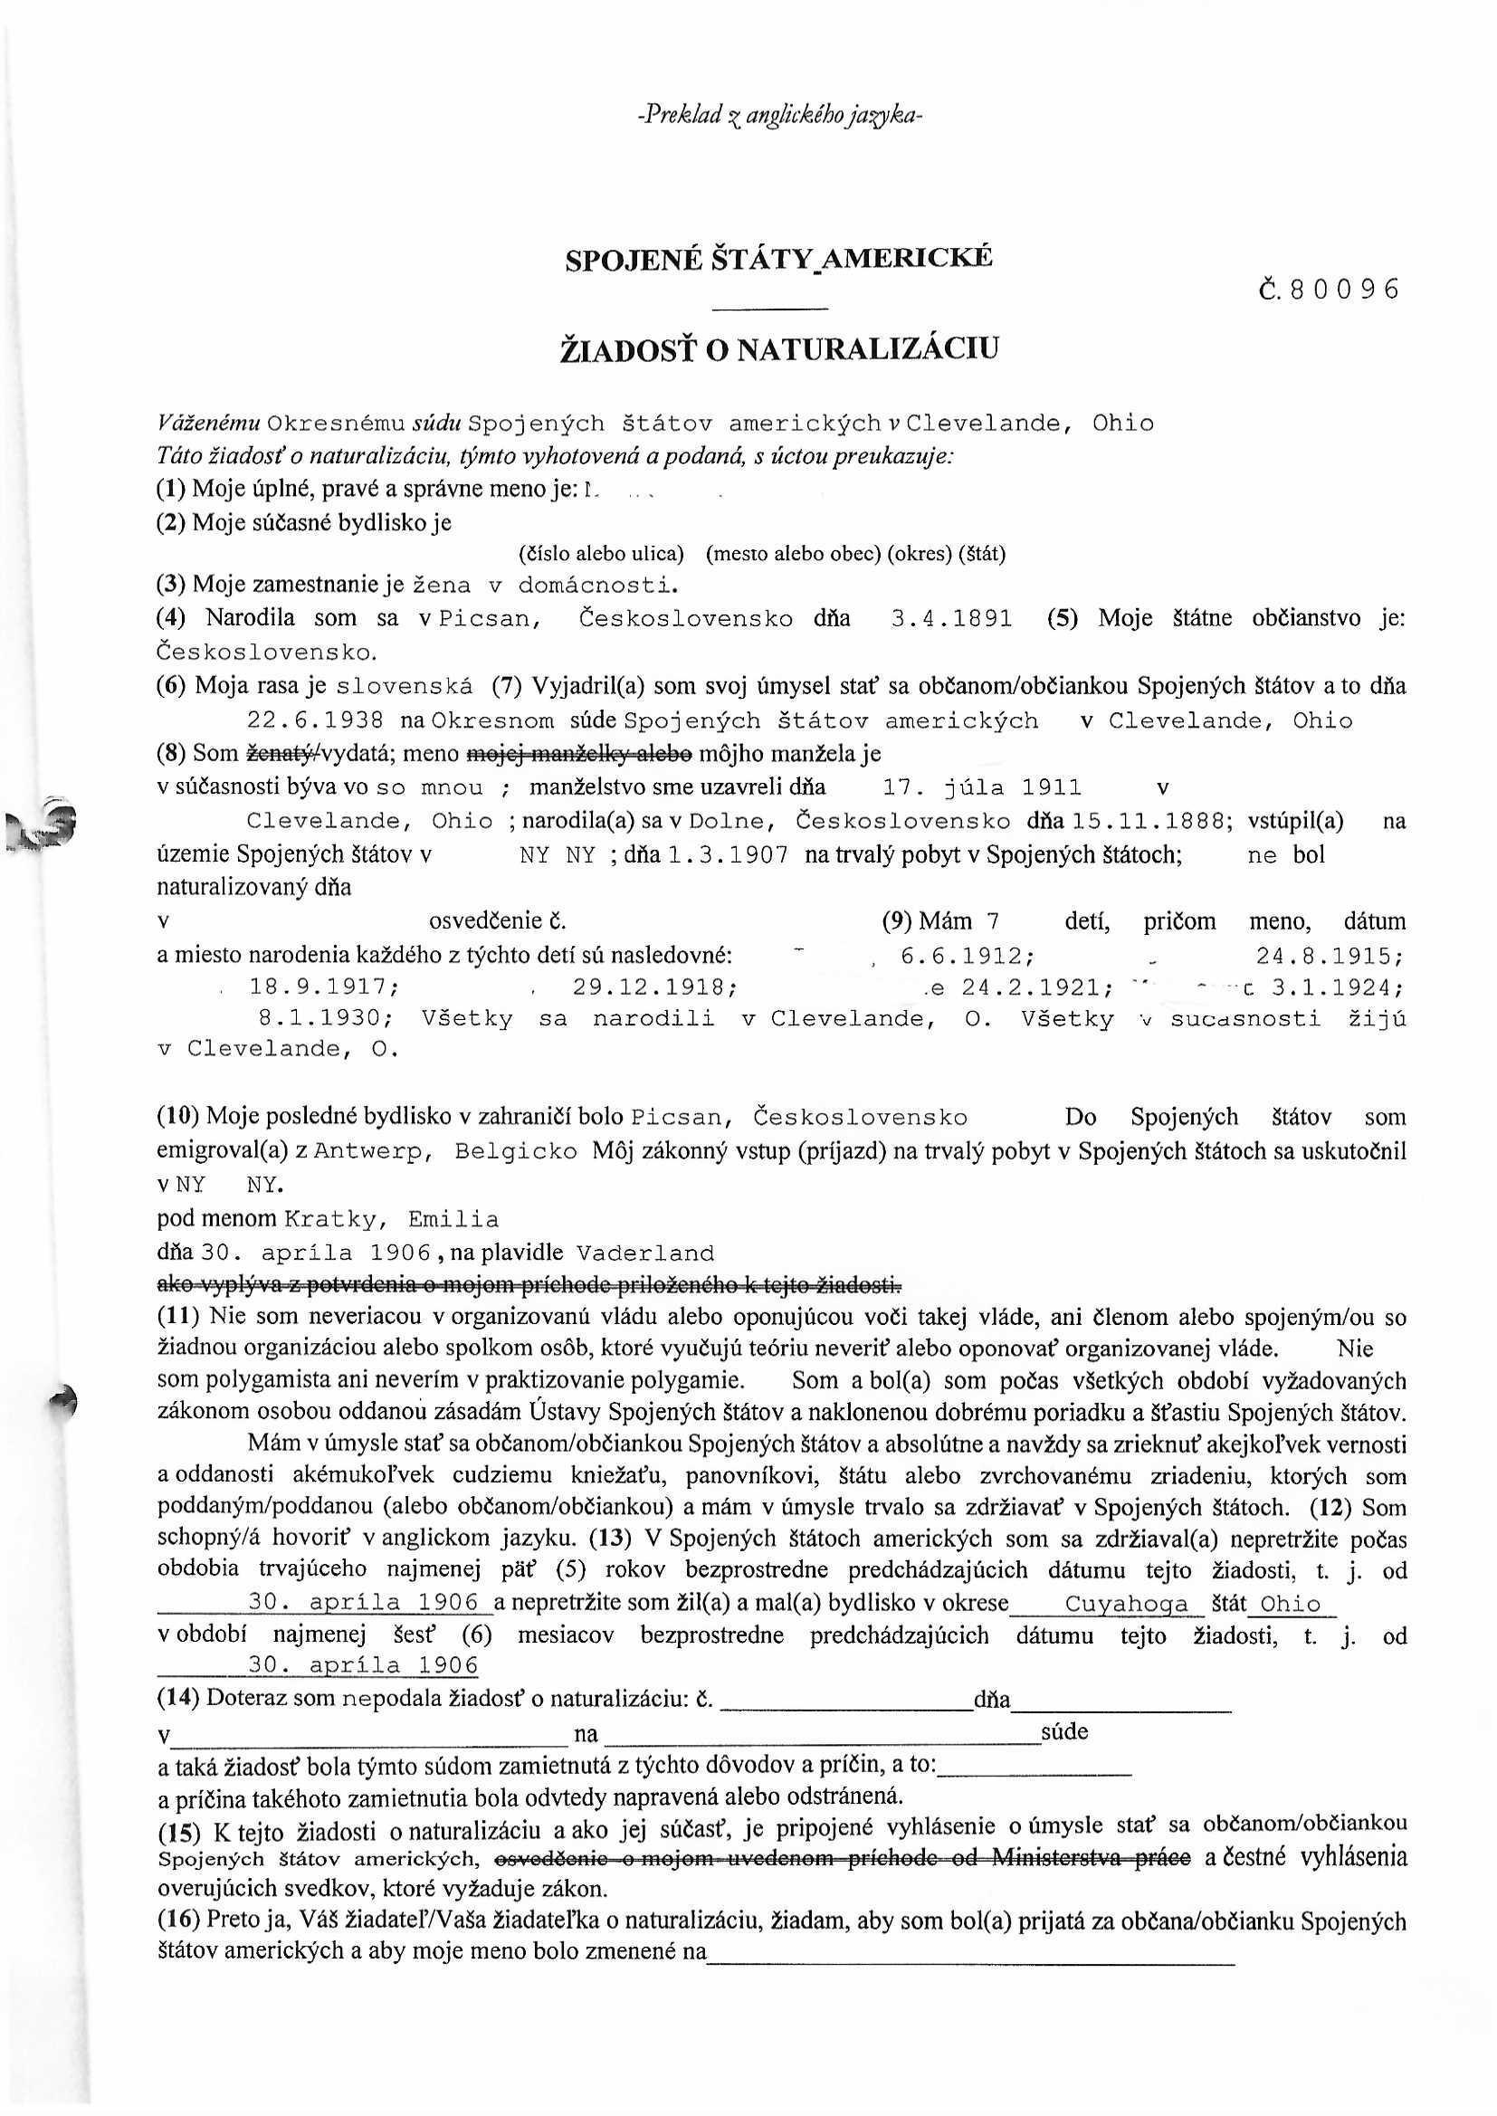
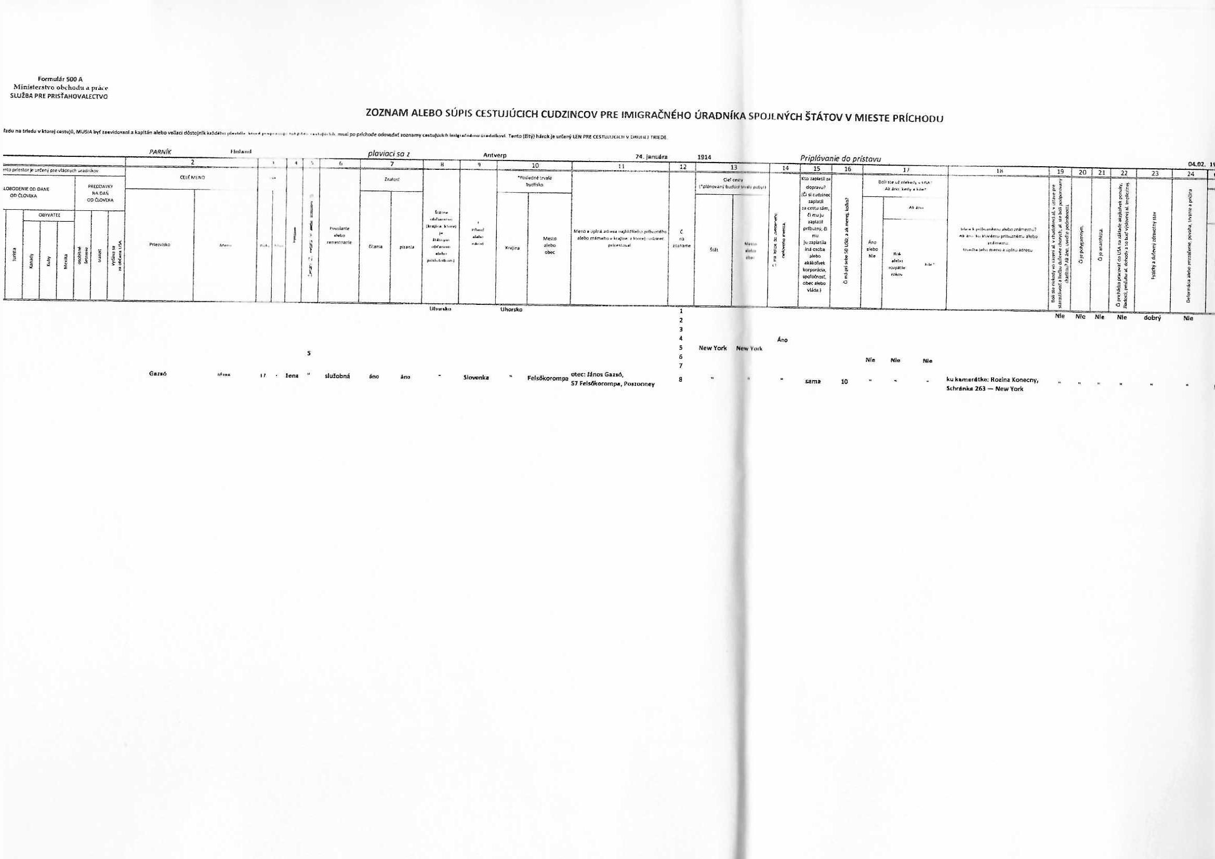

Slide 9
Ďakujeme za pozornosť.

